Slide 1
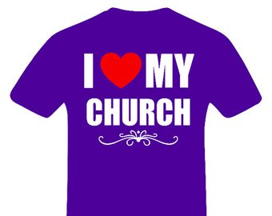
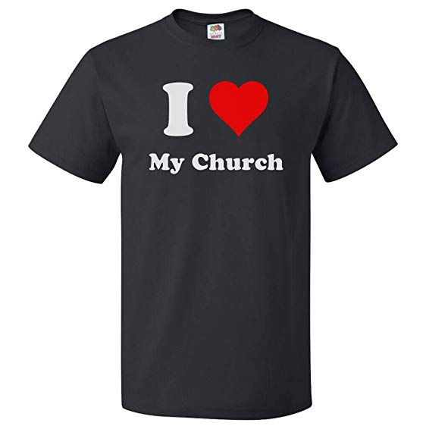
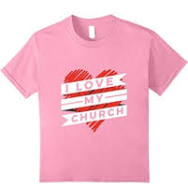
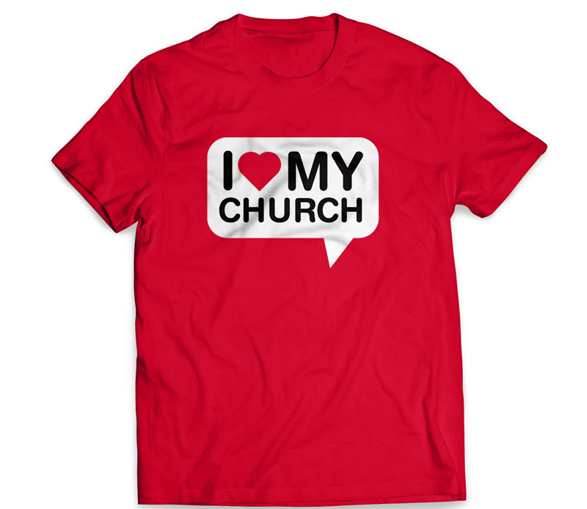
I love my church
preek over Psalm 87
Bedum, 15 juli 2018
ds. Marten de Vries

Slide 2
I love my church
houden van mijn kerk?
waar zou ik zijn zonder mijn kerk?

Slide 3
I love my church
God houdt van de kerk
God houdt van mensen
mensen houden van de kerk

Slide 4
God houdt van de kerk
heilige bergen, lievelingsstad
waar God zijn zegen liet neerdalen
‘het hemelse Jeruzalem’
‘een geestelijke tempel’

Slide 5
God houdt van mensen
wat moeten al die lui in Sion?
Illyrië; en eindelijk Bedum
jouw kerk: Gods oogappel

Slide 6
Mensen houden van de kerk
je ziet het voor je
niet zeuren maar zingen

